Slide 1
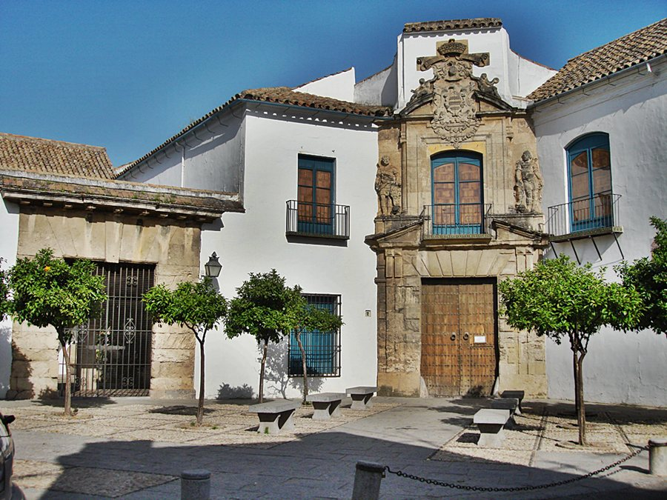

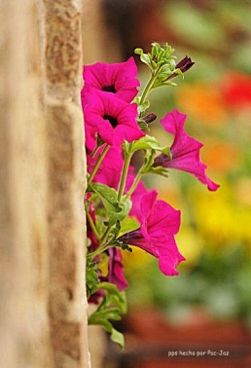

CONOCIENDO
ESPAÑA
Pac-Jaz
Bienvenidos
Palacio de Viana
Córdoba

Slide 2

Historia Del
Palacio De Viana
Seguramente muchos de los que vean este pps. no sabrán que es el Palacio de Viana… ni lo que representa, incluidos visitantes de Córdoba.
No tiene una fachada espectacular, ¿verdad?, ni falta que le hace.
La importancia de ese edificio no reside ni con mucho sólo en su aspecto exterior. Ese monumento es importante por lo que contiene… y por lo que representa para los cordobeses.
Vds. no os llegáis ni a imaginar los tesoros de inconmensurable valor que contiene en su interior, tras esa aparentemente poco destacable fachada.
El Palacio de Viana (construido para los marqueses de Viana, como su propio nombre indica), es una mansión señorial con su entrada principal en la plaza de Don Gome, que ocupa en la actualidad una extensión de algo más de… ¡6.500 m2!, en pleno centro urbano de Córdoba.
La mitad de esa superficie corresponde a bellísimos espacios abiertos (jardines y patios).
El Palacio de Viana es uno de los monumentos más emblemáticos de Córdoba por varios motivos: por el edificio en sí mismo (su entorno y arquitectura), por las colecciones de arte suntuario y ornamental que residen en su interior y, por si no fuera todo esto suficiente, por su gigantesco archivo documental.

Slide 3
El edificio fue construido en el siglo XIV, si bien se asienta sobre una antigua edificación romana, de la que se conservan numerosos restos, muchos de ellos restaurados y expuestos en la actualidad: ánforas, mosaicos, jarrones y vasijas, columnas Reconstruido con la actual planta en el siglo XVI, este palacio es el prototipo de la gran mansión cordobesa. El tono general del edificio es austero y poco ostentoso en el exterior (paredes encaladas blancas y rejas en los jardines), rindiendo homenaje a la tradición andalusí, heredada de los antiguos habitantes musulmanes, de hacer poco ostentosos los palacios privados en el exterior, para no ofender la vista de los pobres (como reza el dicho popular: “el palacio del moro, por fuera una mierda, por dentro, un tesoro”)
Lo primero que llama la atención es el edificio en sí mismo, donde se distinguen los más diversos tipos de artesanía, pavimentos con mosaicos romanos, carpintería de talla y excelentes artesonados mudéjares y renacentistas en el techo.
El edificio de dos plantas, está rodeado por 1 jardín y 12 patios, unidos entre sí por galerías, por los que es conocido mundialmente. De ahí que también lo llamen Museo de los patios.
Una de las cosas más admirables es que el mobiliario, perfectamente conservado, es el original. Los muebles son sencillamente impresionantes y de las más diversas épocas, (todos de maderas nobles, mesas con aplicaciones de nácar y de carey, sillones del renacimiento italiano, lámparas de cristal gigantes de Bohemia, y de Murano… A un anticuario se le haría la boca agua al entrar en el palacio. Los diferentes dueños aristócratas del palacio fueron gente con buen gusto, y se dedicaron durante generaciones a coleccionar diversos objetos suntuarios

Slide 4
Sus salones están llenos de obras de arte procedentes de multitud de países y elaborados en los más variados estilos artísticos. El interior del palacio conserva, en una distribución irregular, importantes colecciones, únicas en el mundo, de un valor incalculable. Pinturas de la escuela de Brueghel, de Murillo, de Zurbarán, óleos, carboncillos, acuarelas… Inmensos tapices cubren las paredes del salón principal y muchas habitaciones. La mayoría de estos tapices son flamencos, gobelinos, y algunos realizados por la afamada Real Fábrica de Tapices, lo que incluye alguno de Goya…La Galería de los Azulejos, con el suelo pavimentado con mosaico romano, contiene una colección muy importante de azulejos heráldicos con ejemplares de hasta el siglo XIIII la colección de vajillas, expuesta en vitrinas, ¡¡¡ocupa dos salones!!! Hay vajillas chinas, inglesas, de los siglos XV, XVI, XVII…Las alfombras de todas las estancias están perfectamente conservadas: rusas, persas, chinas, italianas… La más imponente es la del salón principal, hecha a medida… ¡¡¡y mide unos 300 m²!!!
Por si todo lo descrito fuera poco, aún queda algo más, que hace del Palacio de Viana un lugar único.
El otro gran tesoro del Palacio de Viana es su Archivo compuesto por la biblioteca, el Fondo Vianay el Fondo Torres Cabrera, que contienen documentos de los siglos XII al XX.
La biblioteca particular (que no es, estrictamente hablando, parte del Archivo) cuenta con 7500 volúmenes,
El Palacio de Viana pues… siempre había sido una propiedad privada, y nunca había estado deshabitado. Fue la propiedad de varias familias nobiliarias, que se iban sucediendo la una a la otra con el paso de los siglos, cambiando los linajes propietarios por razón de alianzas matrimoniales, herencias y descendencias colaterales. Todo eso duró hasta que, en 1980 fallece Fausto Saavedra y Collado, el último descendiente de los marqueses de Viana.

Slide 5
Ya en los últimos años de su vida había manifestado su intención de vender el palacio. De hecho, llegó a intentarlo en 1978, mediante un anuncio en la prensa francesa (Jours de France), donde se ponía a la venta un palacio español “del siglo XV”. Un periodista cordobés, Francisco Solano Márquez Cruz , logró descubrir y demostrar el intento de venta en el extranjero, y publicó y denunció tal hecho en el diario Córdoba.
La reacción del público cordobés y de las autoridades cordobesas, que consideraban el palacio como un orgullo y una seña de identidad de la ciudad fue tan furibunda que el asunto quedó en nada, en parte también debido a la avanzada edad del aristócrata. Le sucede su viuda, Sofía Amelia de Lancaster y Bleck.
La marquesa viuda, sola y sin descendencia decidió, como su marido, deshacerse del palacio porque no tenía utilidad para ella, le resultaba carísimo de mantener, tenía más sitios donde vivir y, al parecer, estaba necesitada de ingresos.
Conocedora ya de la reacción que su decisión iba a tener entre el pueblo cordobés, llevó el asunto en secreto…Un periodista cordobés, Francisco Solano Márquez Cruz , logró descubrir y demostrar el intento de venta en el extranjero, y publicó y denunció tal hecho en el diario Córdoba.
La reacción del público cordobés y de las autoridades cordobesas, que consideraban el palacio como un orgullo y una seña de identidad de la ciudad fue tan furibunda que el asunto quedó en nada, en parte también debido a la avanzada edad del aristócrata. Le sucede su viuda, Sofía Amelia de Lancaster y Bleck.
Marzo de 1980, la marquesa envía a escondidas un camión trailer para llevarse las obras con destino a compradores particulares en el extranjero (anticuarios, coleccionistas privados, empresas de subastas, etc.), que había logrado encontrar a través del antiguo anuncio que envió su difunto marido, ansiosos de poder ponerle las manos encima a las valiosísimas colecciones de obras artísticas y documentos históricos que contenía el palacio. El destino del patrimonio palaciego iba a ser dispersado por el extranjero

Slide 6
Pero no contó con el periodista Sebastián Cuevas Navarro quien, enterado al leer la venta en la prensa francesa, ni corto ni perezoso, se lió a hacer llamadas como un descosido a particulares, partidos políticos, a la Delegación de Cultura, y a diversas asociaciones culturales.
Lamentablemente, se había enterado con muy poco de tiempo de antelación, y el movimiento “burocrático” iba a ser demasiado lento como para frenar la retirada de las obras de arte, que era inminente.
El camión trailer se presentó…
…y su conductor se encontró con las puertas, las entradas y ventanas del palacio tapiadas y atrancadas. Los vecinos del barrio de Santa Marina (algunos de ellos trabajadores del palacio, y conocedores del valor de su patrimonio) y muchos otros cordobeses concienciados (militantes de partidos políticos y asociaciones culturales), habían asaltado el palacio y se habían pasado las horas previas cerrando a cal y canto todas las entradas del lugar, estableciendo turnos de vigilancia e impidiendo el que los operarios enviados por la marquesa se llevaran absolutamente nada. Mientras tanto, Francisco Solano Márquez Cruz, que fue quien descubrió y demostró el primer intento de venta en la prensa francesa, volvió a intervenir, realizando una impagable y encendida campaña de apoyo desde las páginas del diario Córdoba, a la causa para mantener íntegro y en la ciudad, el patrimonio del Palacio de Viana, haciéndose eco del sentir popular.
La campaña moviliza a la sociedad cordobesa y el alcalde de la ciudad, el comunista Julio Anguita Gonzalez, utilizando toda su astucia, invoca una ley de protección del Patrimonio… ¡¡¡de 1931!!! ¡De los tiempos de la República, buscando el más mínimo pretexto legal para impedir lo que él y todos los cordobeses veían como un expolio. Obviamente, la propietaria del palacio reclamó lo que era de manera evidente un ataque a la propiedad privada, y denunció los hechos ante la Justicia (se había allanado el palacio, y se le estaba exigiendo no venderla en base a una ley de dudosa vigencia).

Slide 7
El gobernador civil Francisco Javier Ansuátegui Y Gárate , responsable de las fuerzas del orden en la ciudad, y conocido por su afiliación política conservadora, en respuesta a la pugna entre el alcalde y los cordobeses de un lado, y las reclamaciones de la propietaria por el otro, sacó a sus policías a la calle…
…¡para hacer valer la postura del alcalde comunista! El gobernador, conmovido por la reacción popular, dio por válida y vigente la ley, aduciendo que nadie la había derogado, y ordenó a la Policía que no se sacara nada del palacio. Los operarios enviados por la marquesa tuvieron que irse con un palmo de narices…Pero aquello parecía convertirse en un conflicto sin solución satisfactoria. La marquesa estaba empeñada en vender su patrimonio. Era su derecho y, a la larga, se iba a acabar saliendo con la suya, porque la única salida aparentemente posible si se quería mantener el patrimonio del Palacio de Viana era la compra por parte de las instituciones… o la temida expropiación (nacionalización de bienes). Lamentablemente, todo aquello sucedió durante la dificilísima época de la Transición. España estaba recién salida de una dictadura, con sus instituciones todavía frágiles, inmersa en una crisis económica, reflejo de los efectos tardíos de alcanzarnos la crisis del Petróleo de 1973… y lo cierto es que el Estado no tenía fondos para la expropiación. Expropiación que, dicho sea de paso, habría “asustado” a numerosos grandes propietarios y partidarios del antiguo régimen que, por aquel entonces se estaban temiendo que con la Transición, España se “rojizara” de vuelta a la República… trayendo de vuelta sus famosas expropiaciones (el recién instaurado estado democrático no se podía permitir dar pasos en falso). Además, había cosas más urgentes y necesarias en las que emplear los escasos fondos del país que en “nacionalizar” un monumento.

Slide 8
.Parecía que la lucha de los cordobeses sólo había servido para retrasar lo inevitable. Resumiendo: no se podía ni comprar ni expropiar el Palacio de Viana.
Y, entonces, cuando más apurada parecía la situación… una institución dio un paso al frente: el banco de la ciudad y la provincia, la Caja Provincial de Ahorros de Córdoba (hoy Cajasur). Siguiendo el ejemplo de todos sus conciudadanos, el entonces presidente de la caja de ahorros,Miguel Manzanares López, hace honor a la función de obra social de su institución financiera y aporta los fondos para la compra (que no son ni con mucho los necesarios, ya que el precio era desorbitante).
. Pero con la ayuda y mediación de Antonio Cruz Conde (antiguo alcalde durante la época de la dictadura, y conocido de la marquesa), y Manuel Santaolalla Lacalle (antiguo presidente de la Diputación de Córdoba, copropietaria de la Caja de Ahorros), se logró llegar a un acuerdo económico muy satisfactorio con la propietaria del Palacio de Viana, garantizándole una pensión vitalicia de veinte millones de pesetas de las de por aquel entonces . Y se acuerda que, al fallecimiento de la marquesa, la propiedad del palacio pasara a la caja de participación pública a través de la Diputación (por cierto, que la marquesa vivió sólo tres años más, así que le salió barata la compra a la caja). Así, finalmente, el 2 de Julio de 1980, el Palacio de Viana fue comprado por la Caja Provincial de Ahorros, que abrió sus puertas como museo el 31 de octubre de 1981 en beneficio de la ciudad, de sus gentes y de todos los visitantes que, desde entonces, pueden admirar lo que otrora fue una propiedad exclusivamente privada. A petición de la Caja Provincial de Ahorros de Córdoba, el palacio fue declarado Monumento Histórico Artístico Nacional, por Real Decreto en 1981 y la Dirección General de Bellas Artes, Archivos y Bibliotecas, en Real Decreto 1604/1983 de 13 de Abril lo declara Jardín Artístico, quedando bajo la protección del Estado

Slide 9
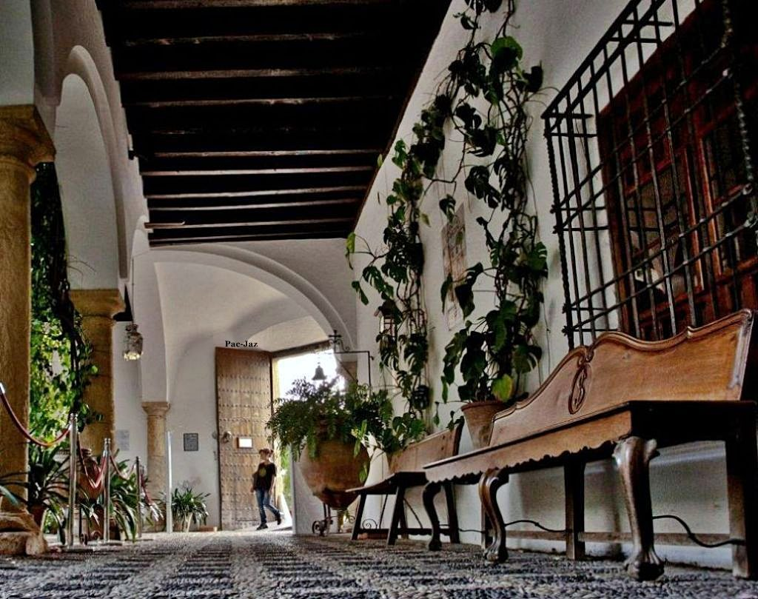
Entrada al palacio

Slide 10
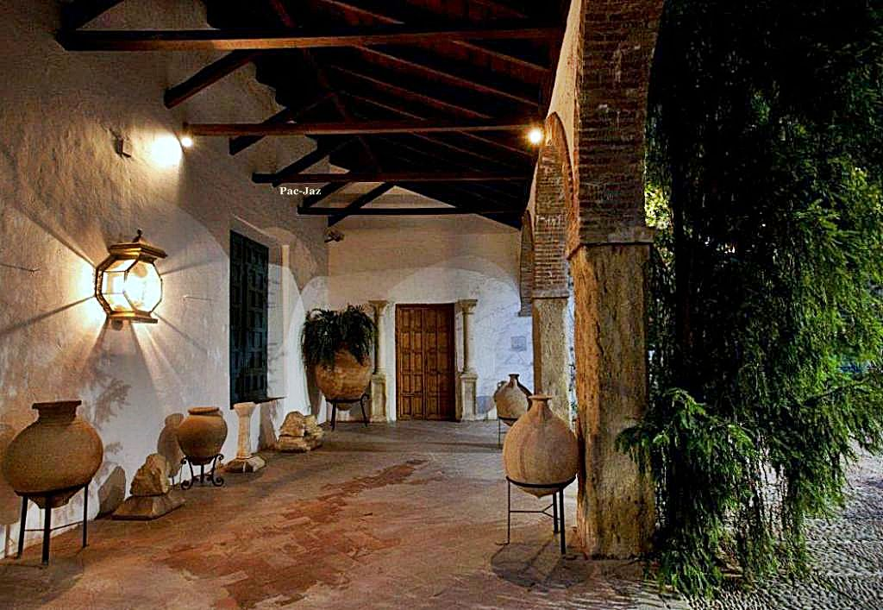

Slide 11
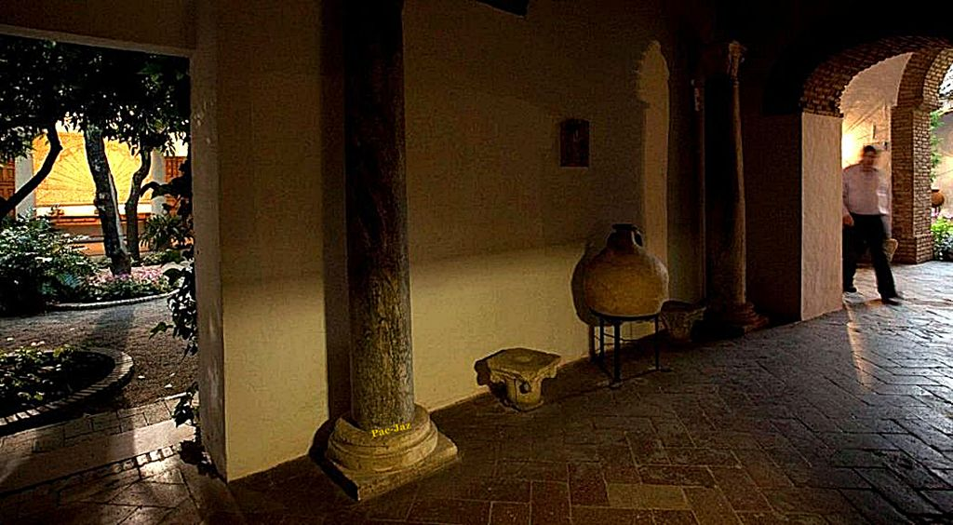

Slide 12
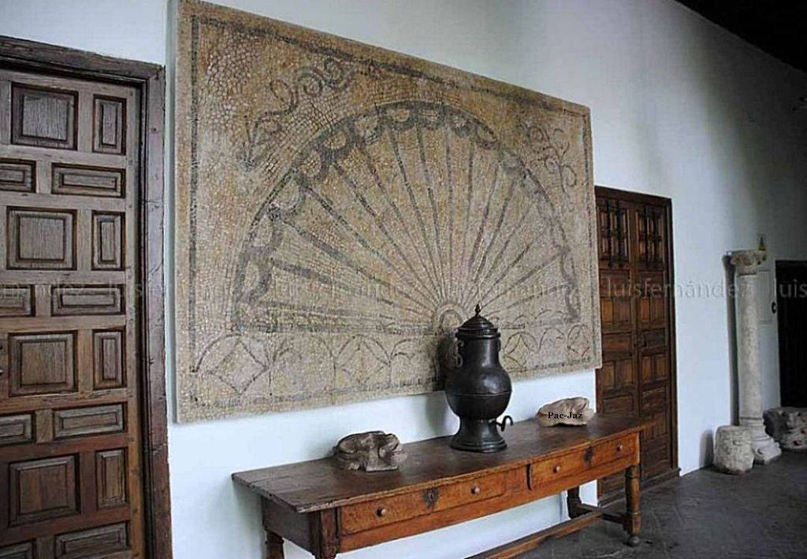

Slide 13
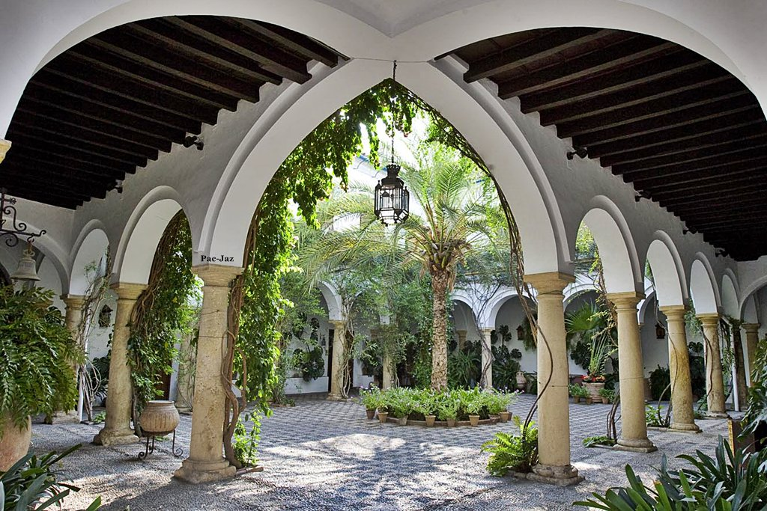
Patio del Palacio

Slide 14
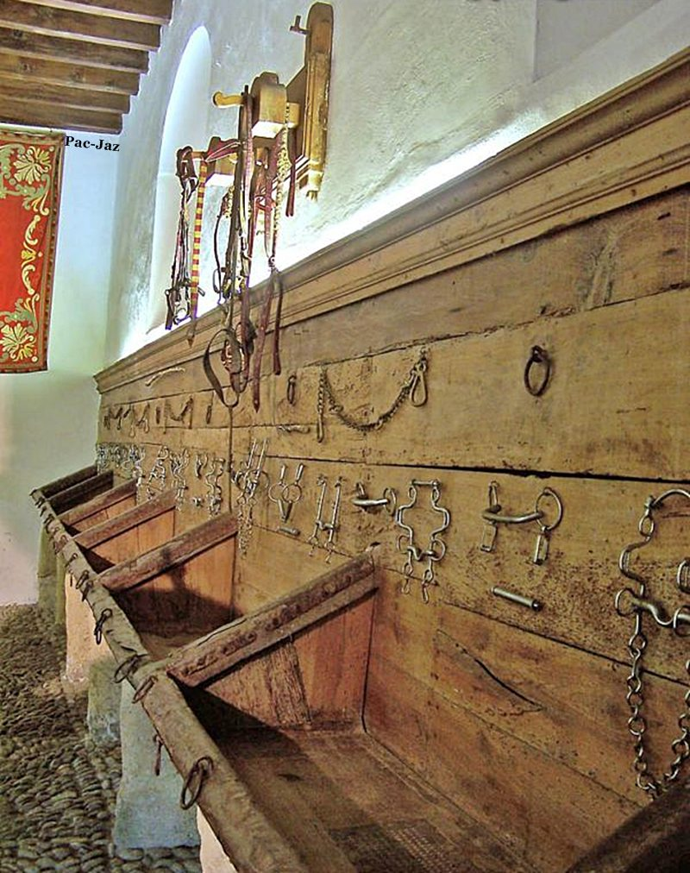
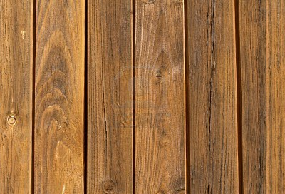
Caballerizas

Slide 15
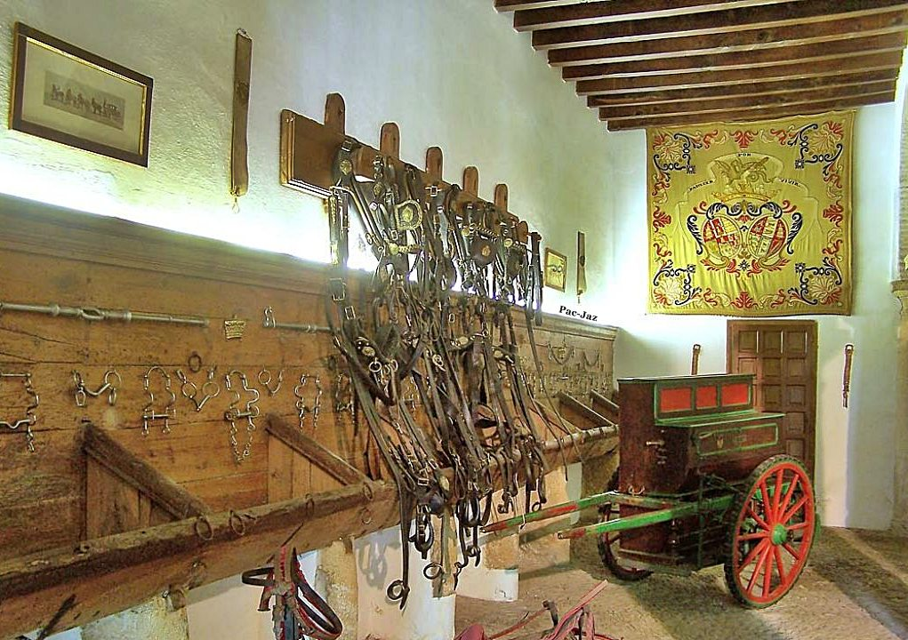

Slide 16
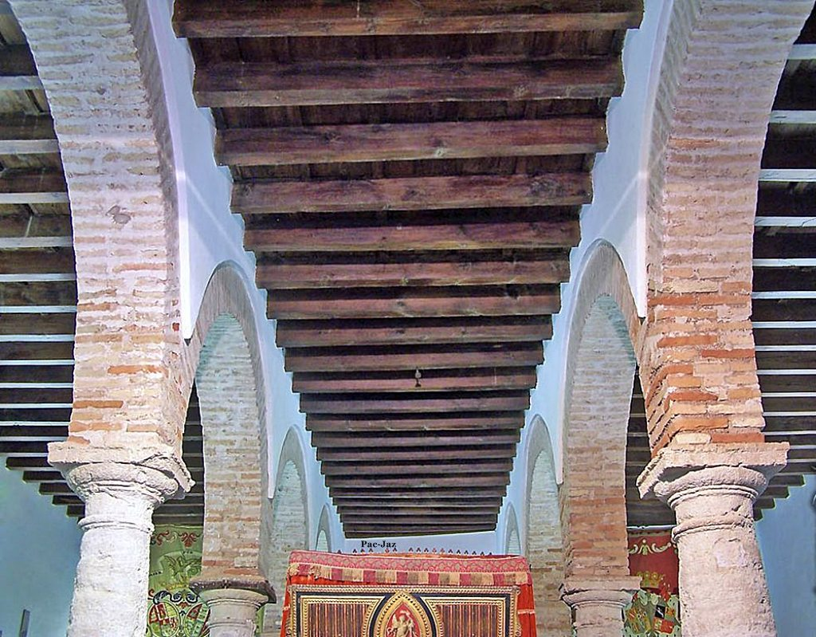

Slide 17
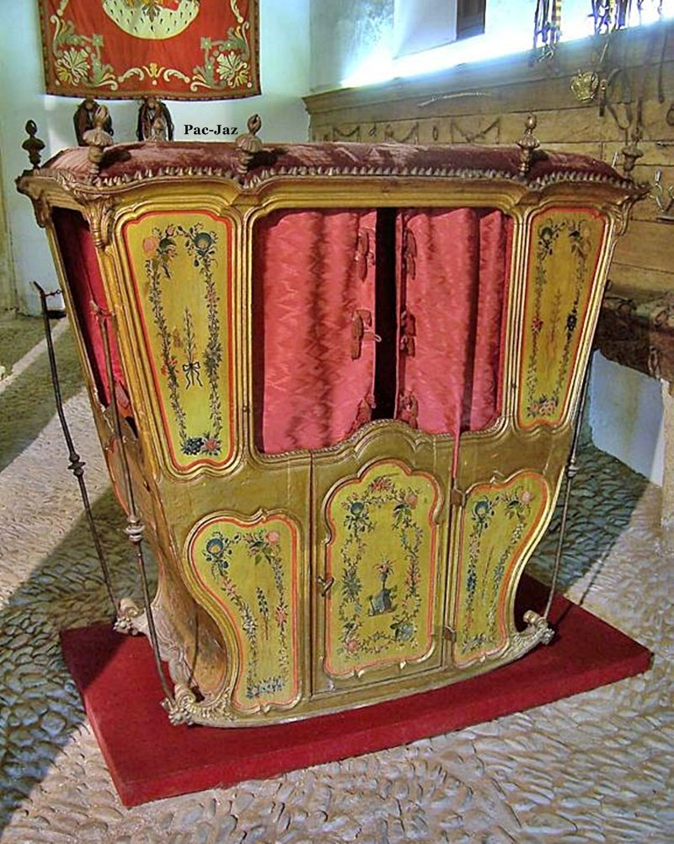


Slide 18
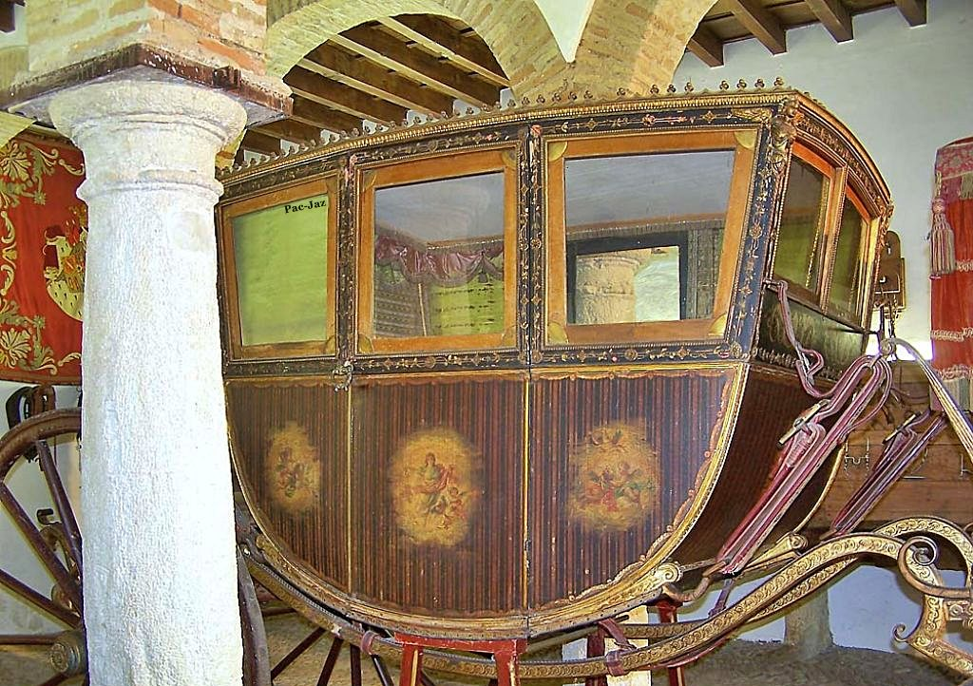

Slide 19
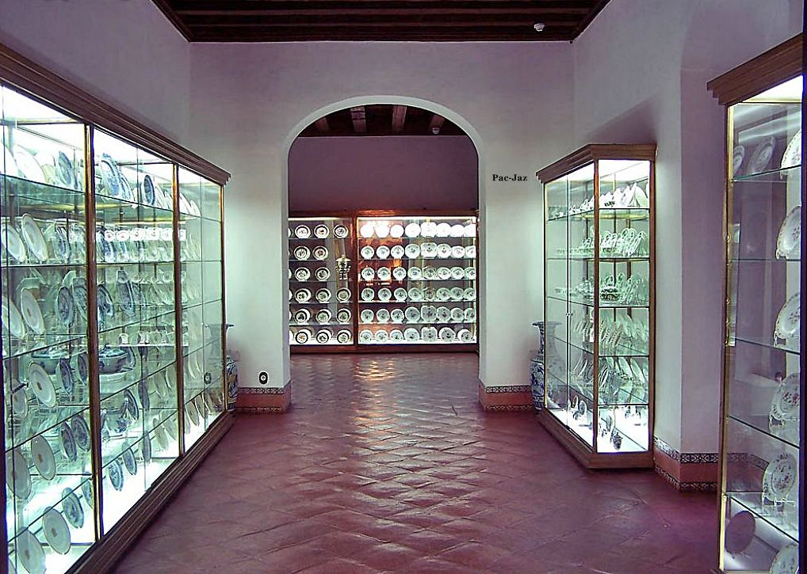
SALA de vajillas

Slide 20
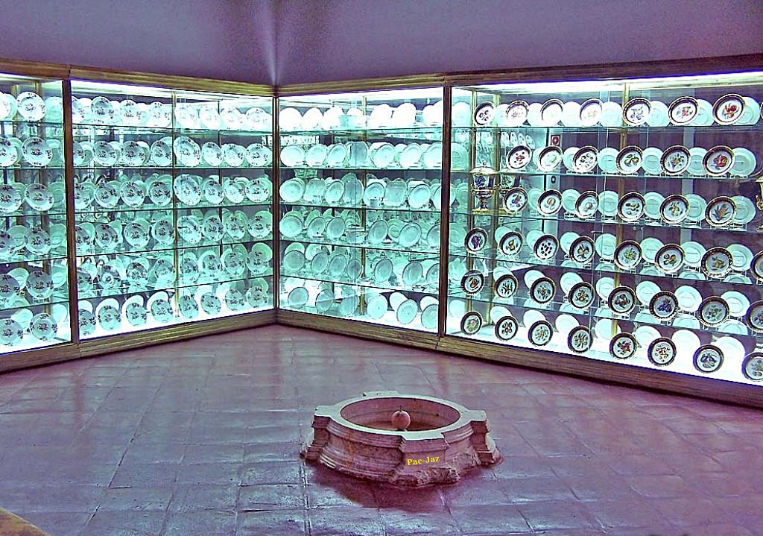


Slide 21

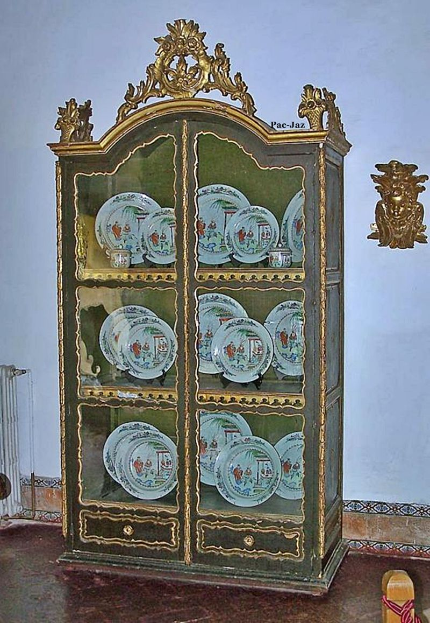
SALON PORCELANAS

Slide 22
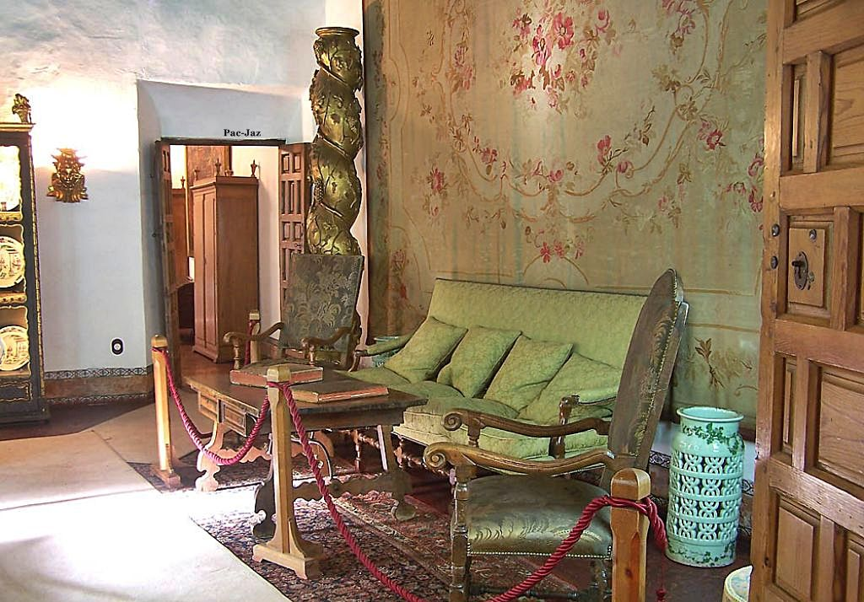

Slide 23

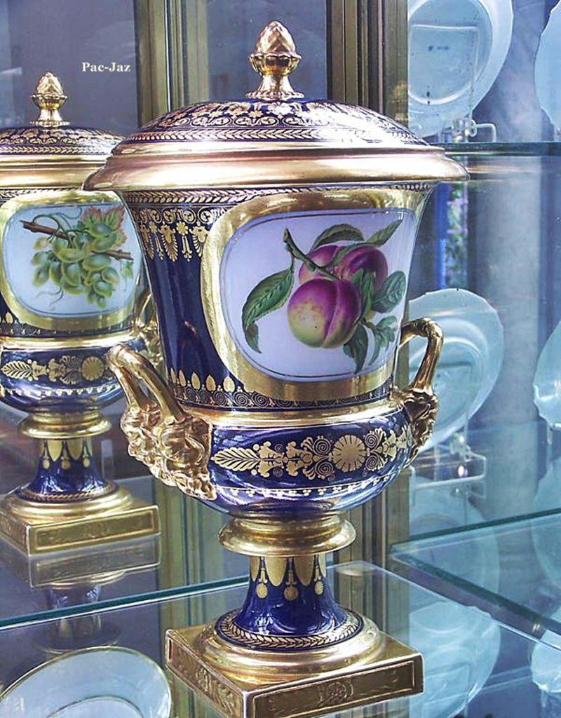

Slide 24
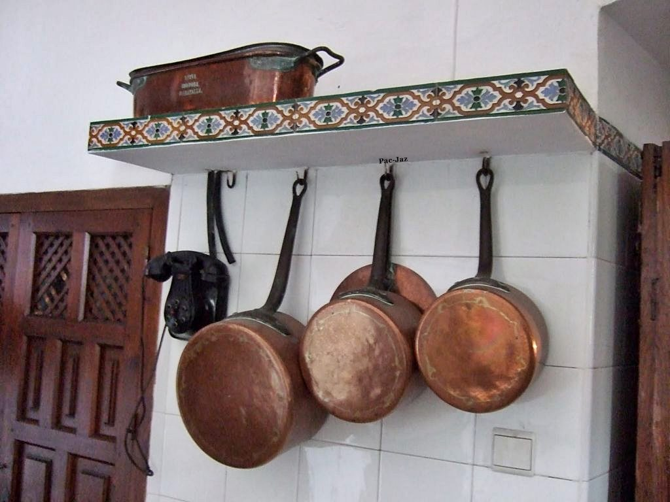

Slide 25
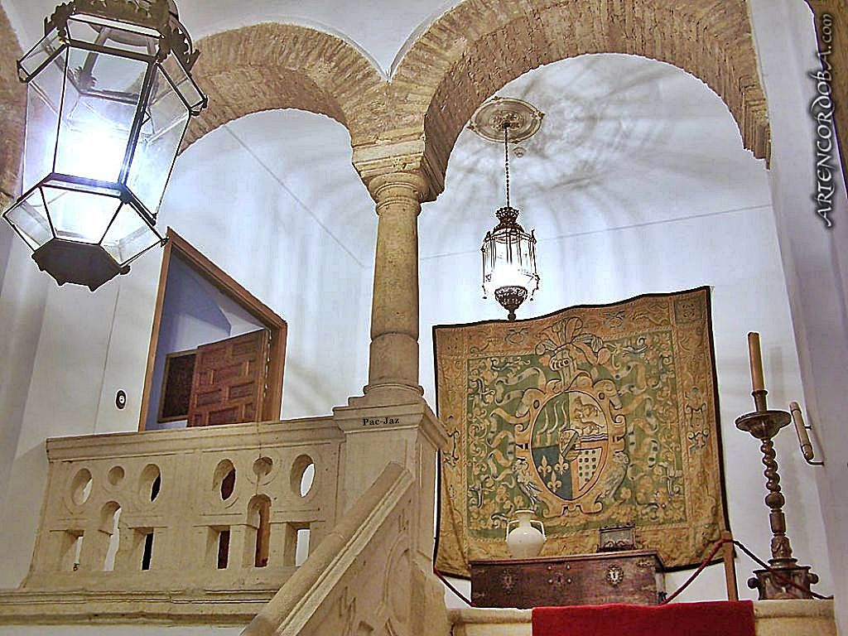
ESCALERA PRINCIPAL

Slide 26
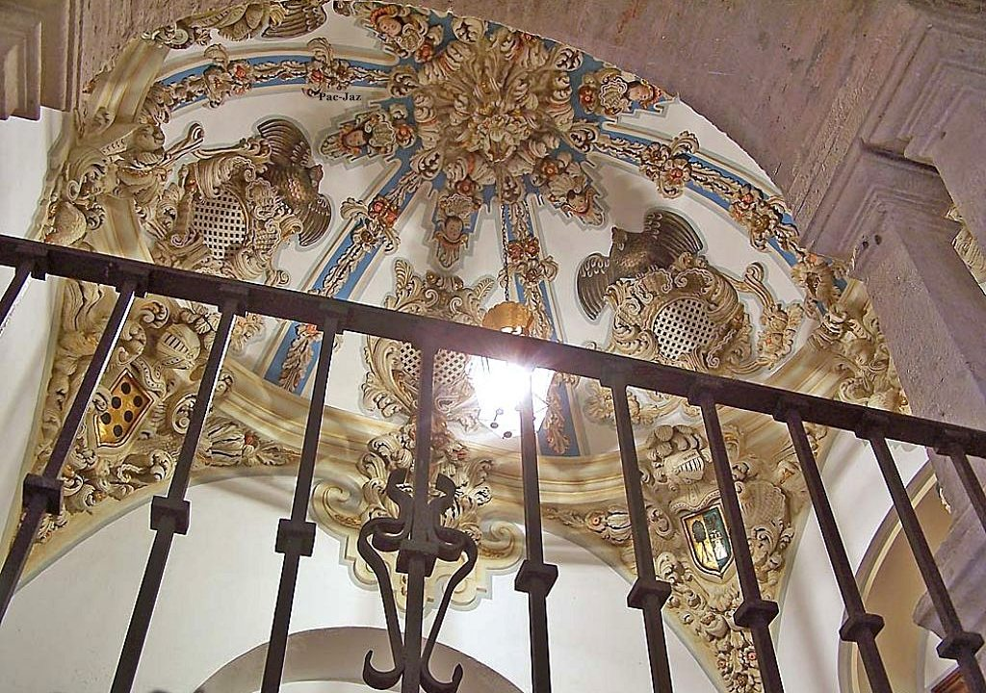
Bóbeda escalera de salida

Slide 27
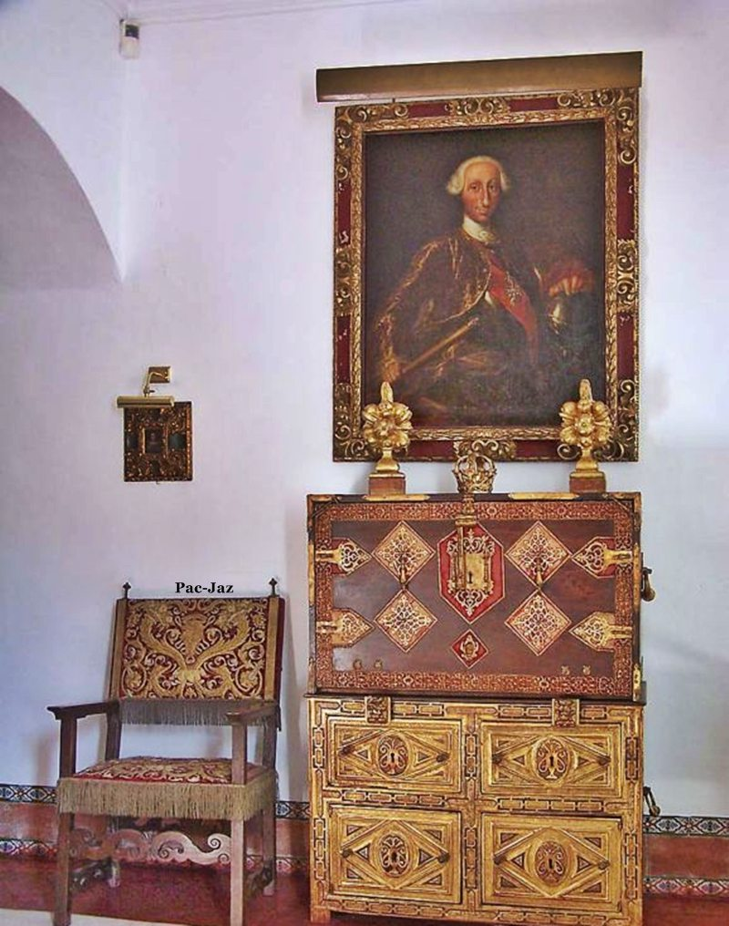
SALA
DISTRIBUIDORA

Slide 28
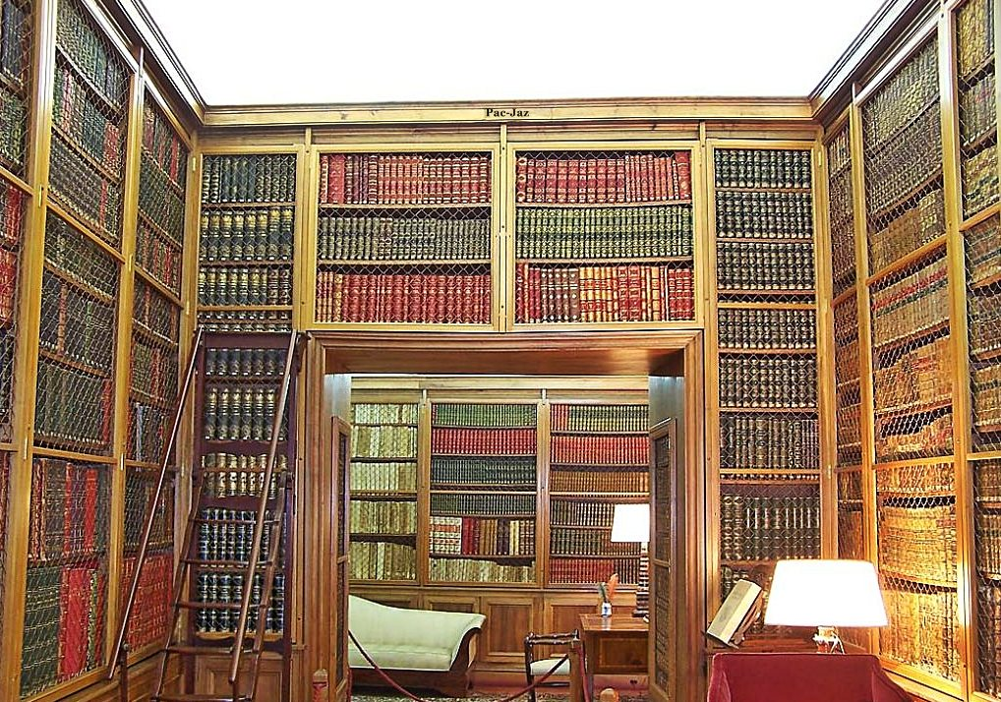
Biblioteca

Slide 29
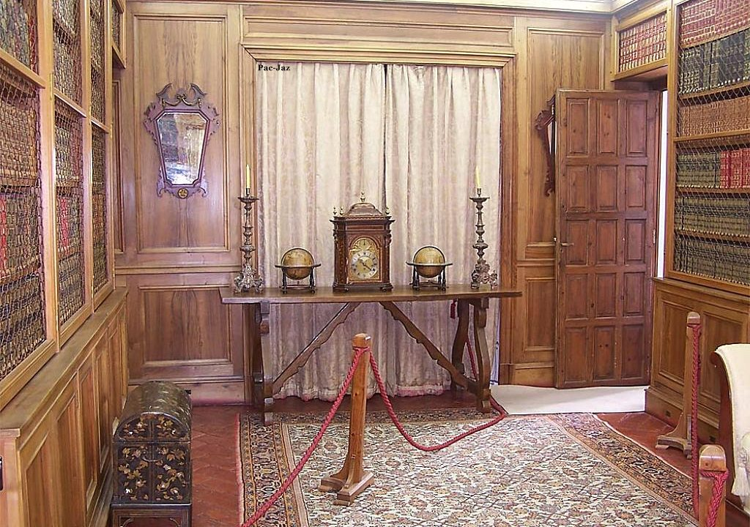

Slide 30

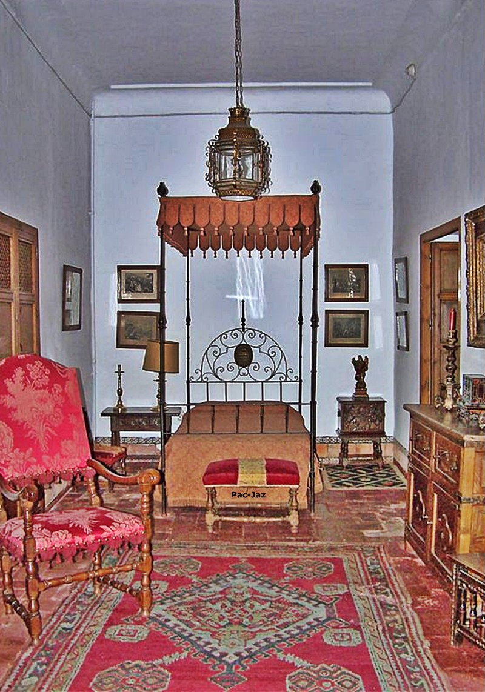
DORMITORIO TOLEDO

Slide 31

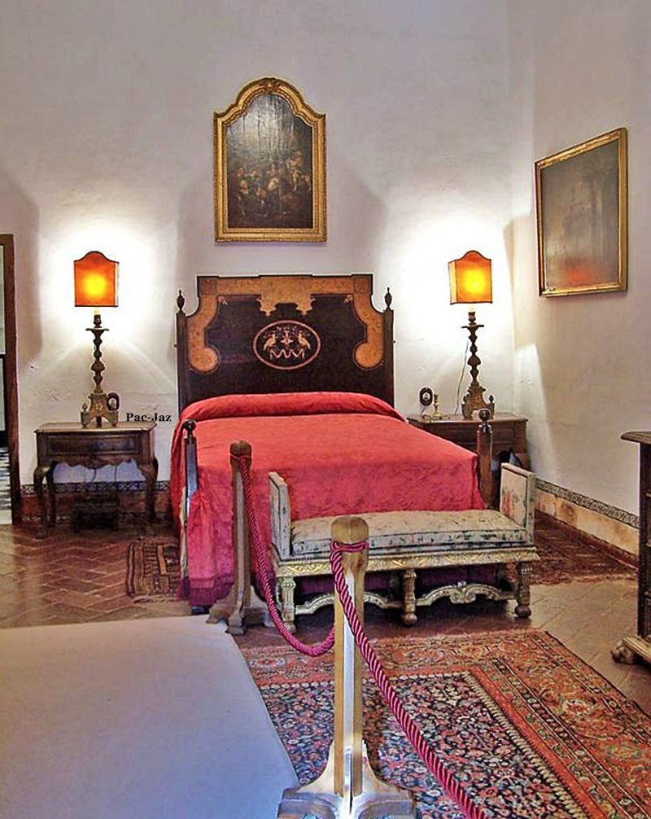
DORMITORIO ALMIRANTE

Slide 32

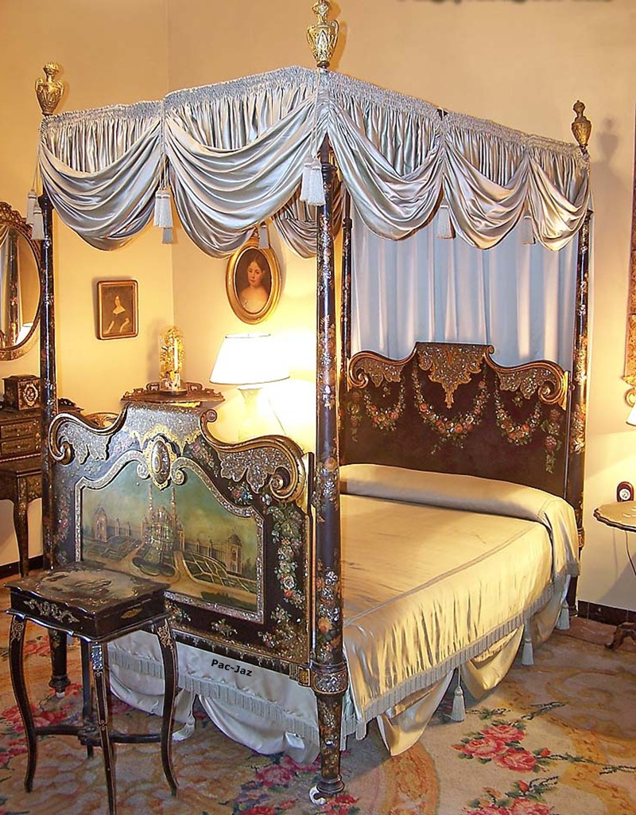
DORMITORIO NEGRO
(En este dormitorio dormía Francisco Franco
cuando visitaba Córdoba )

Slide 33

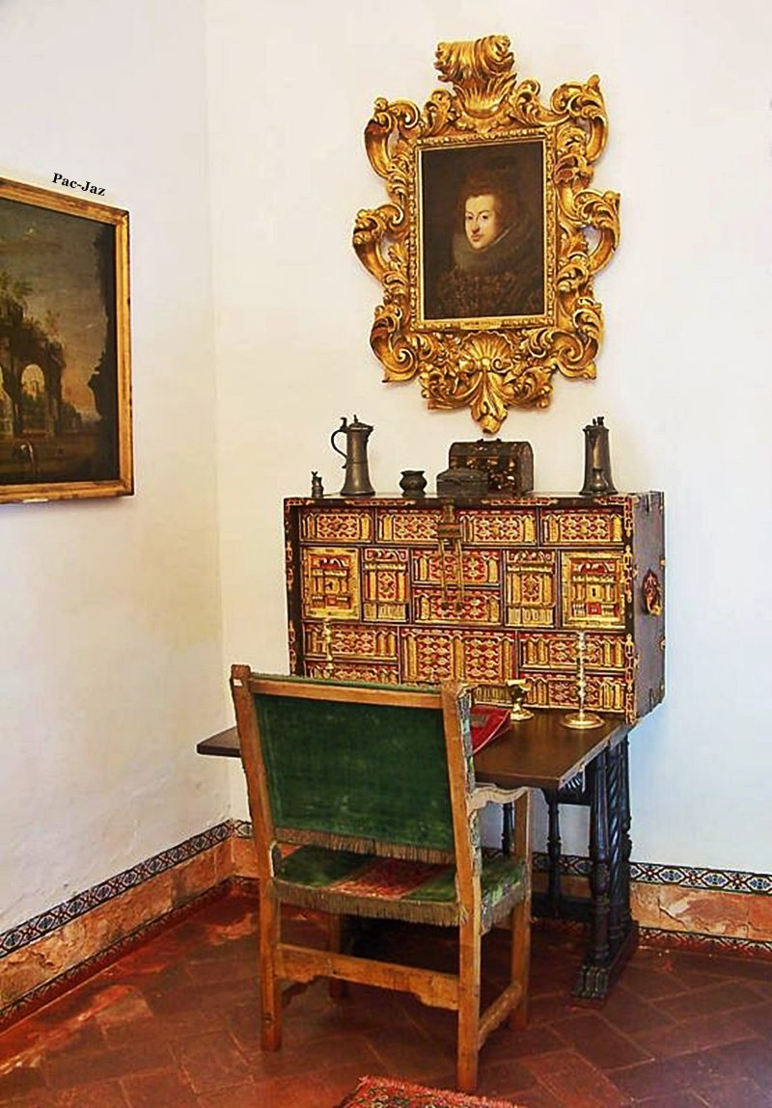

Slide 34
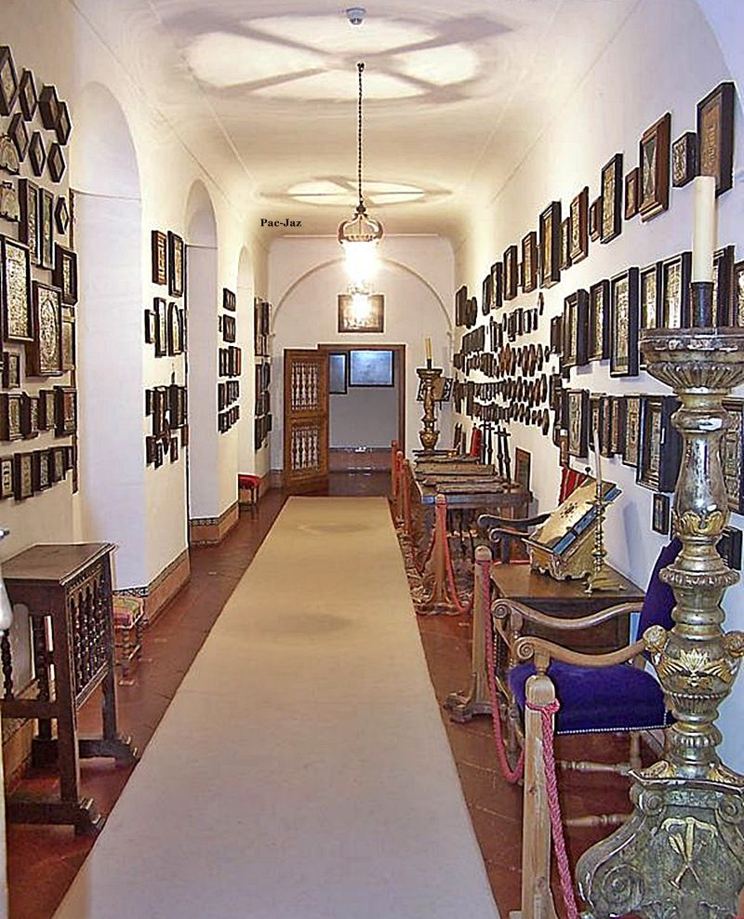
GALERIA
AZULEJOS

Slide 35
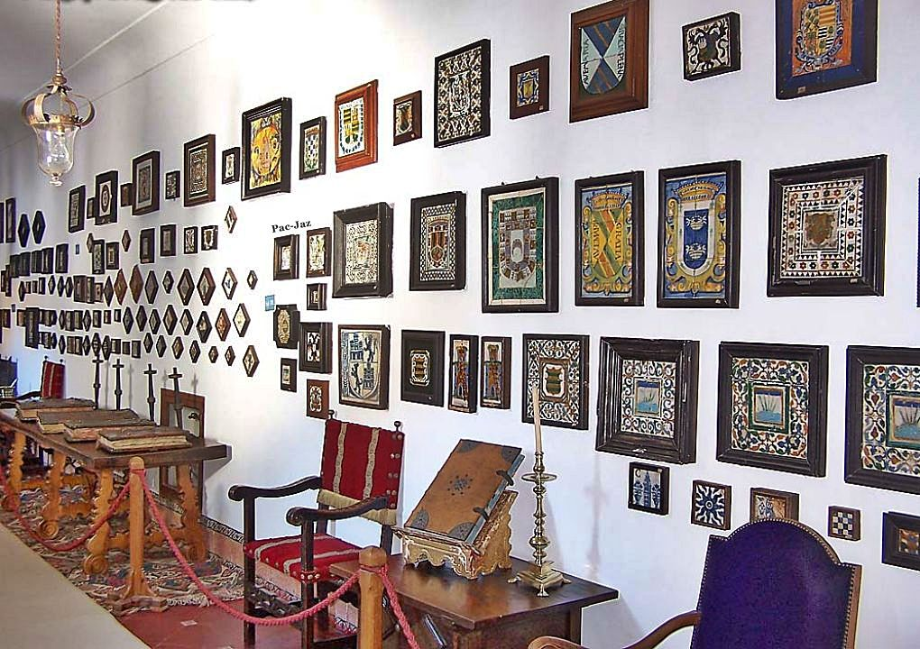

Slide 36
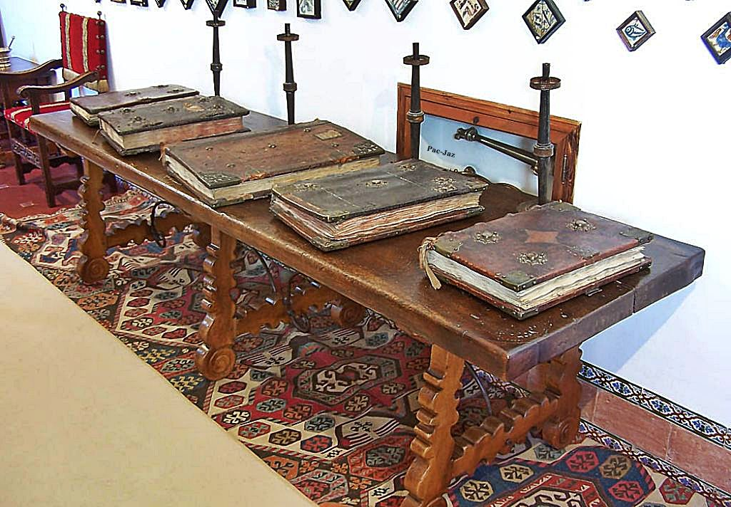

Slide 37
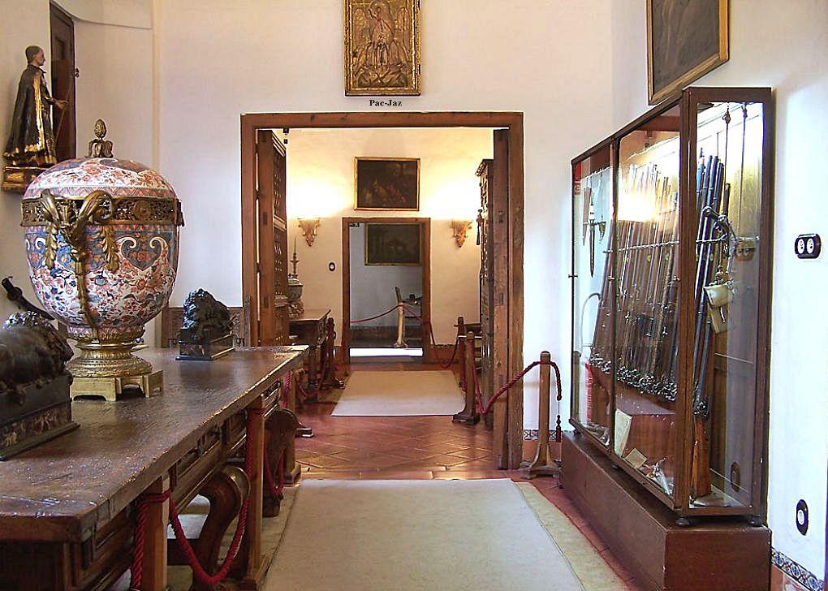
GALERIA
ARCABUCES

Slide 38
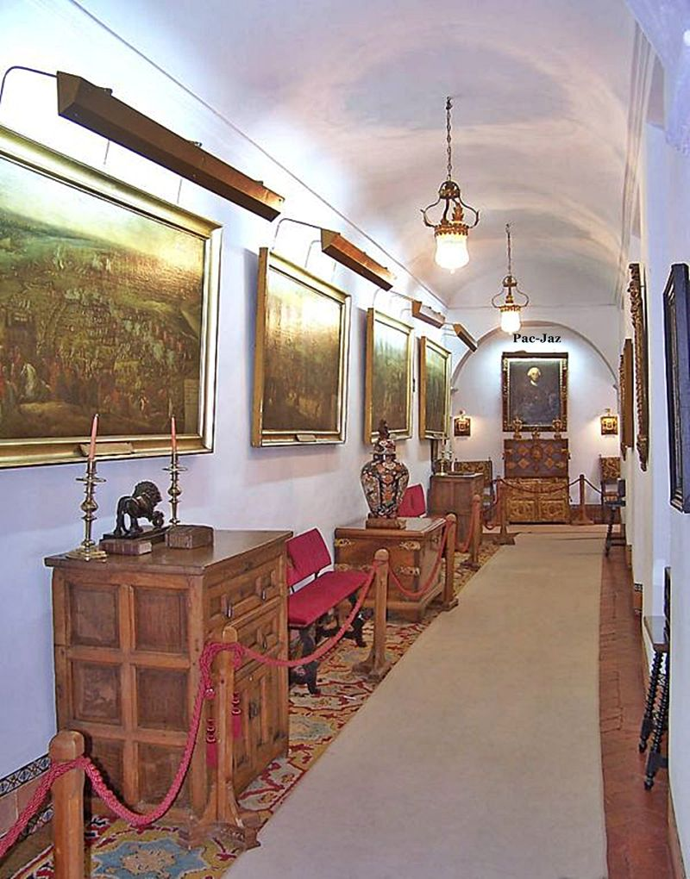
GALERIA
BATALLAS

Slide 39
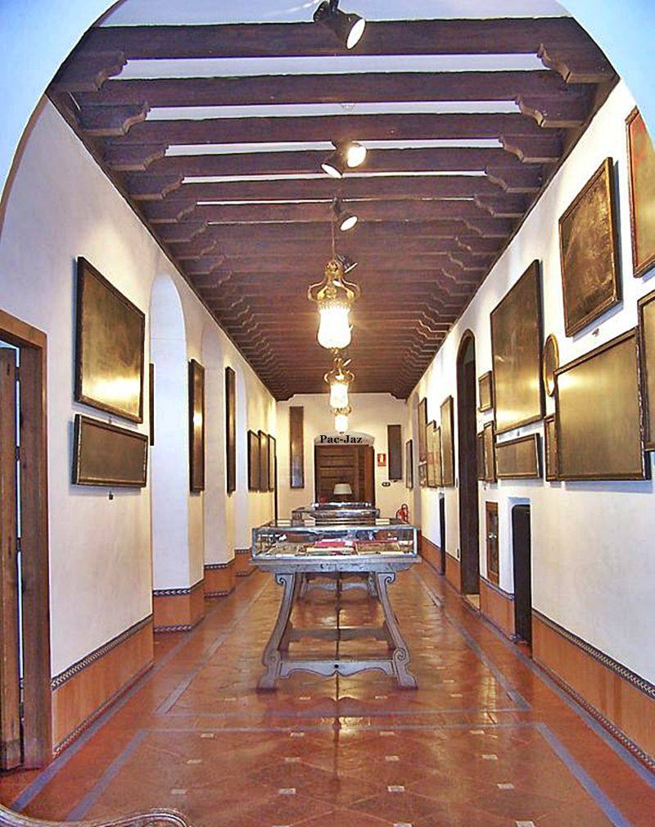
GALERIA CUEROS

Slide 40
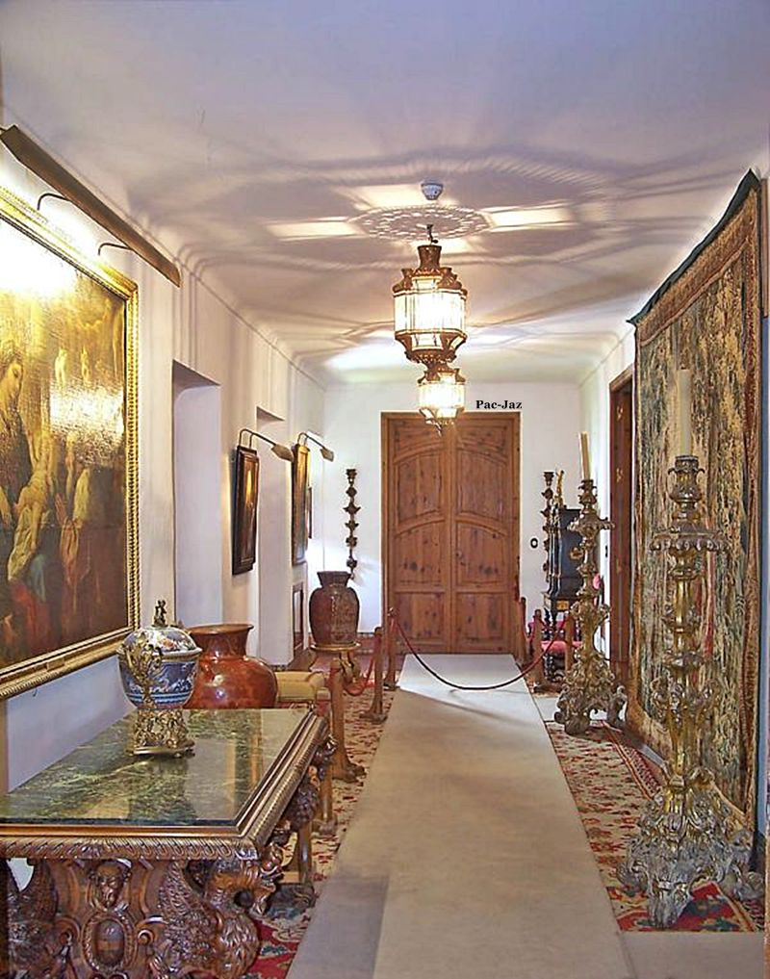
GALERIA
GOYA

Slide 41
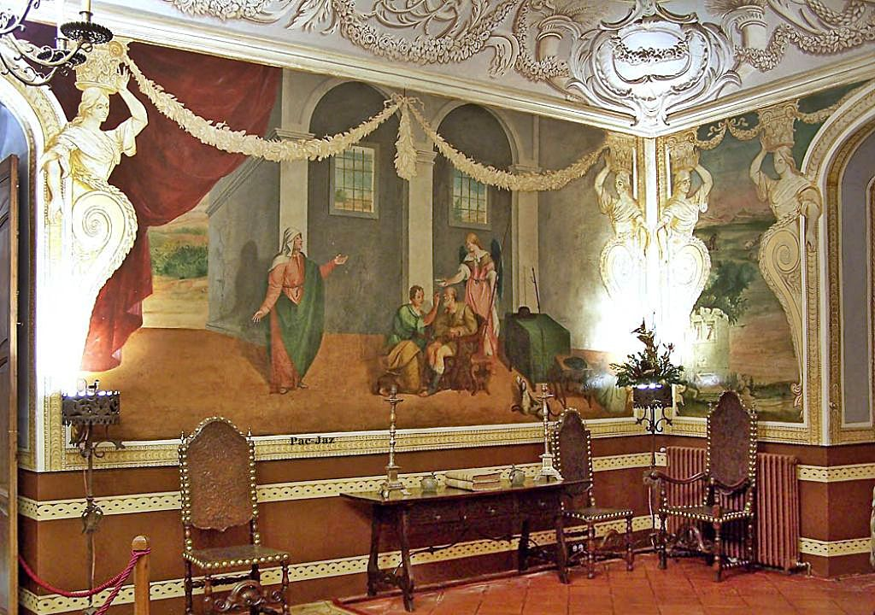
SALON TOBIAS

Slide 42
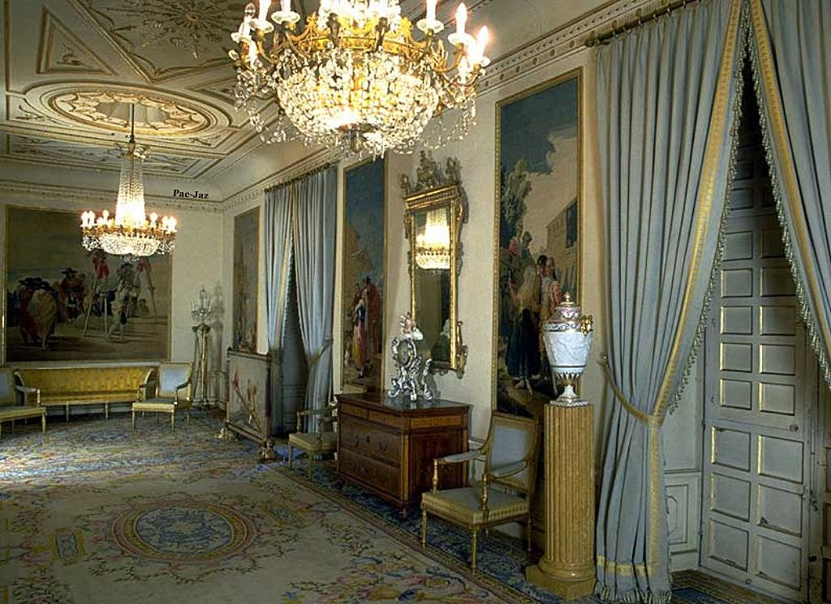

Slide 43
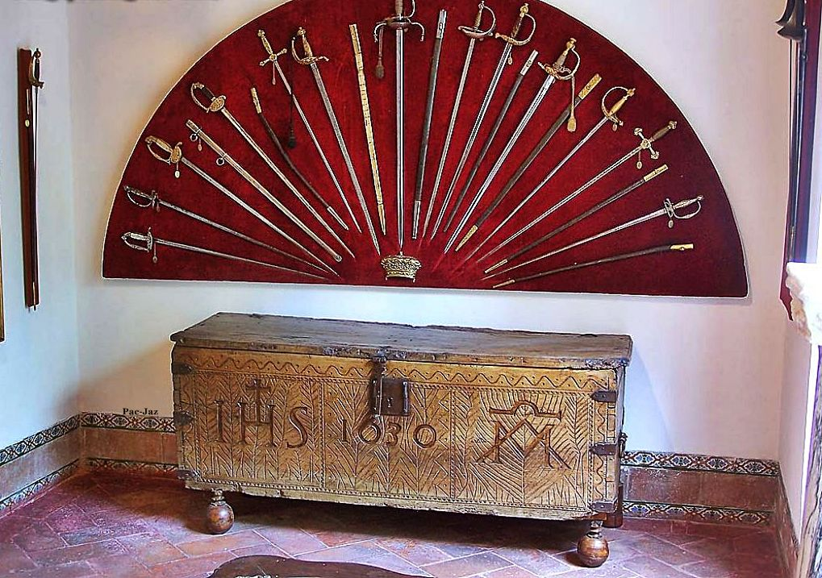
_GALERIA SAAVEDRA

Slide 44
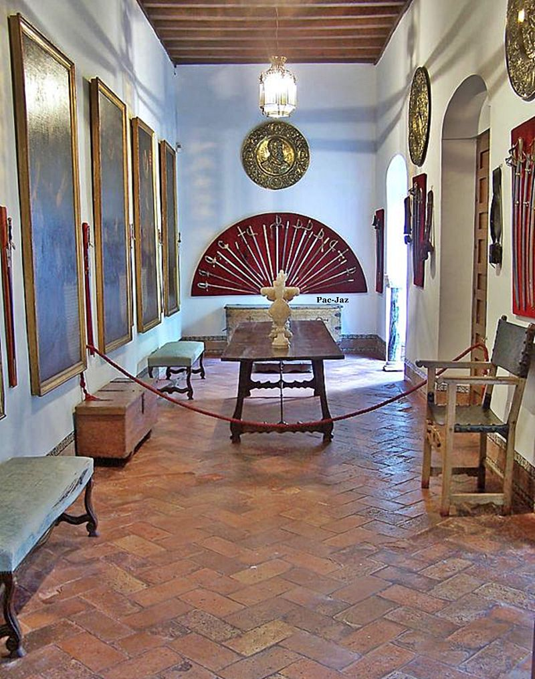

Slide 45
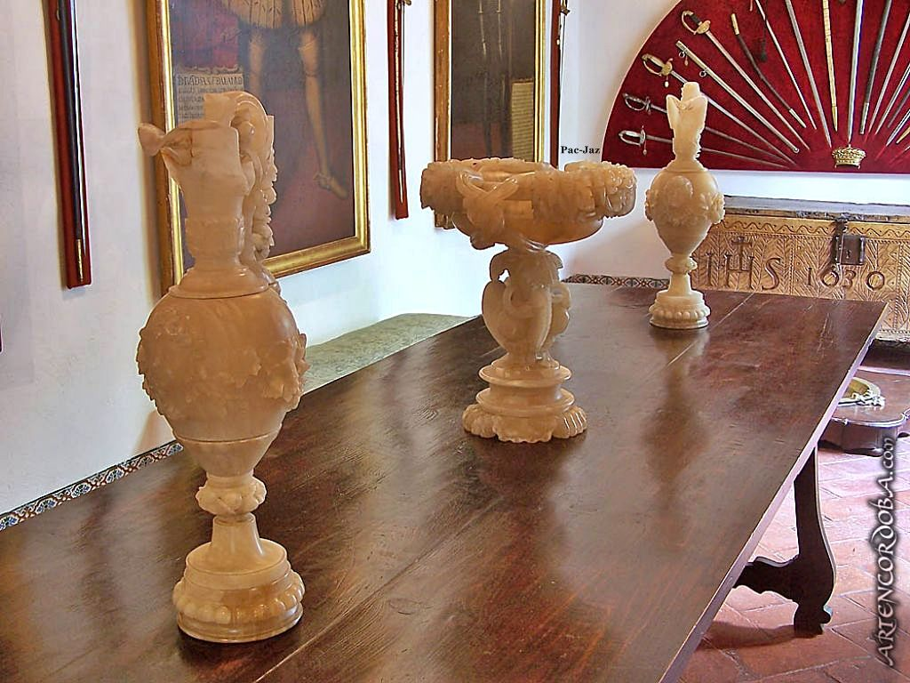

Slide 46
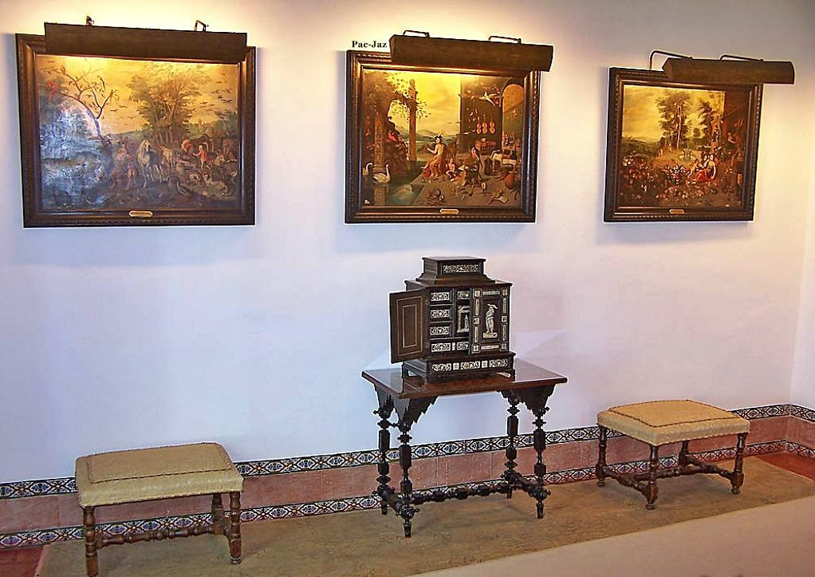
SALA BRUEGHEL

Slide 47
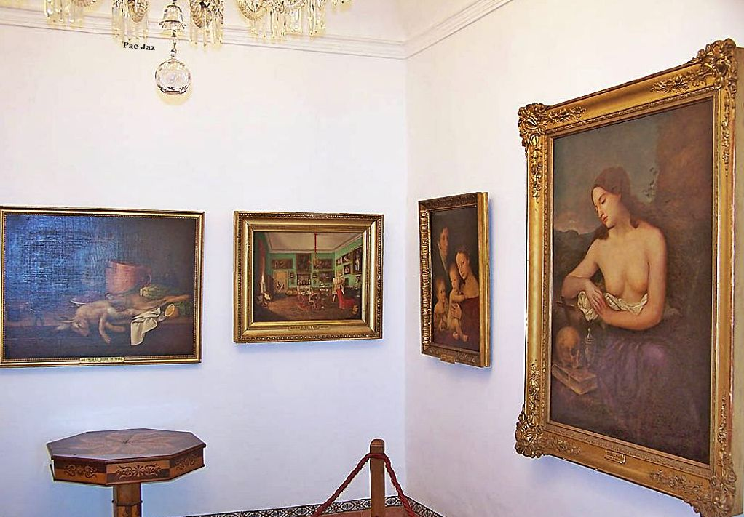
Sala Duque De Rivas

Slide 48
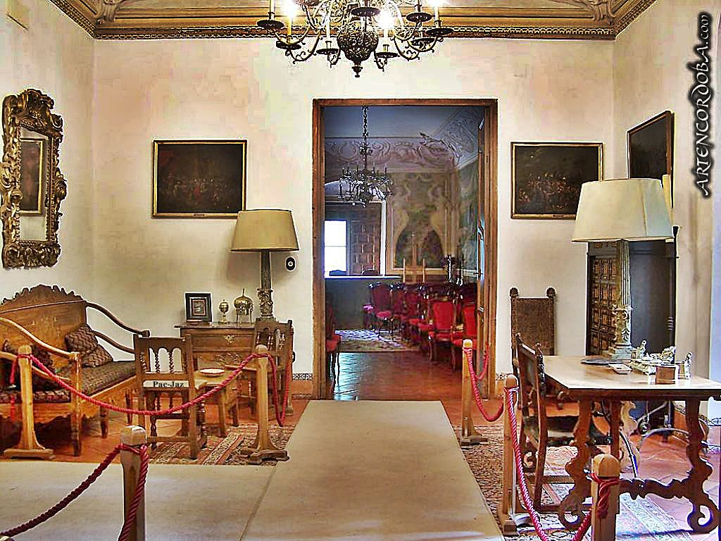
SALON FIRMAS

Slide 49
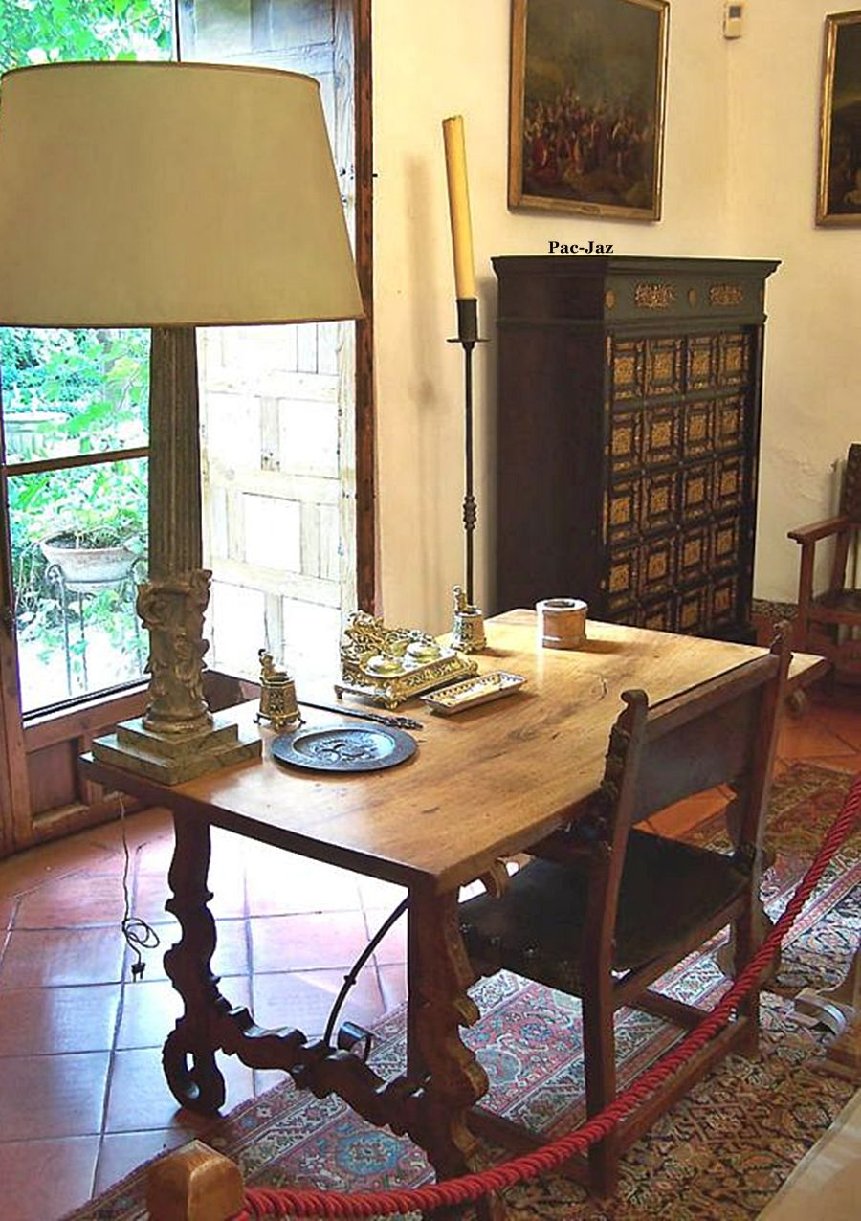

Slide 50

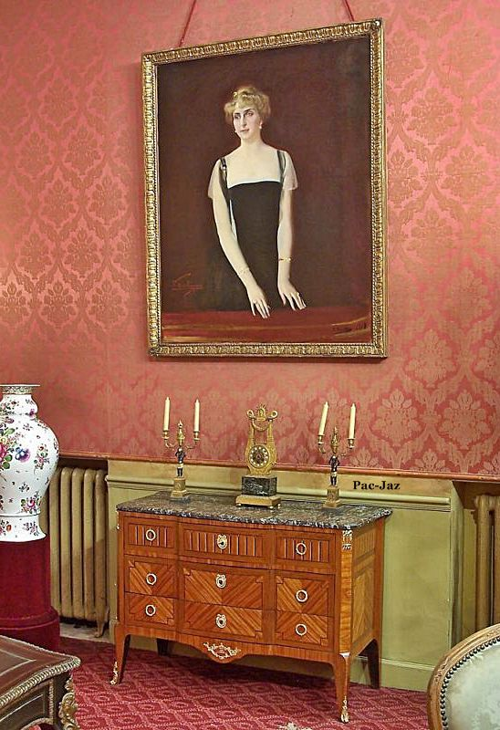
SALON ROJO

Slide 51
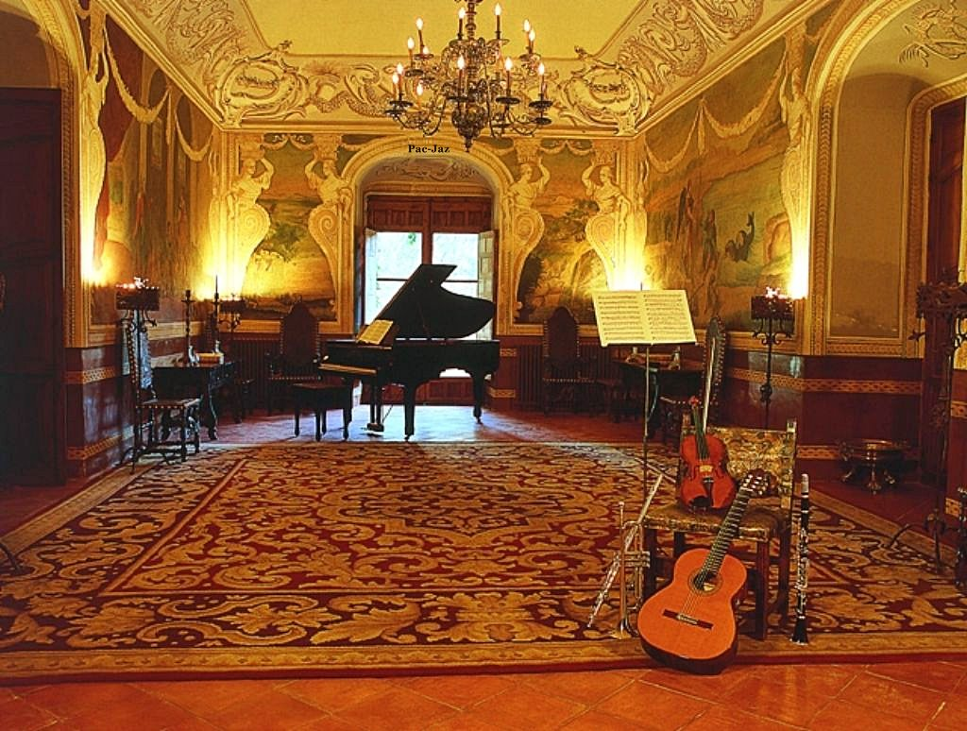

Slide 52
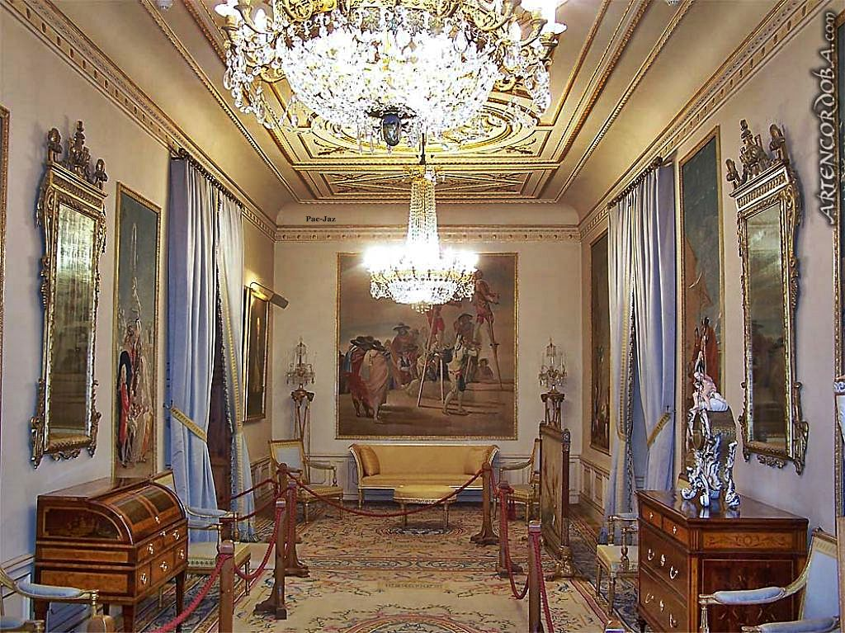
SALON GOYA

Slide 53
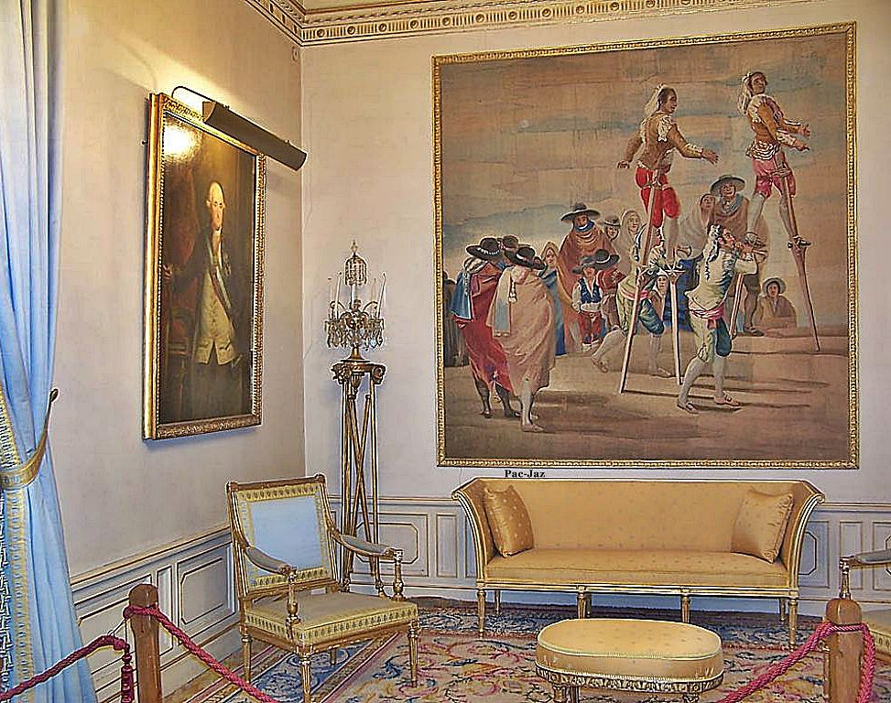

Slide 54
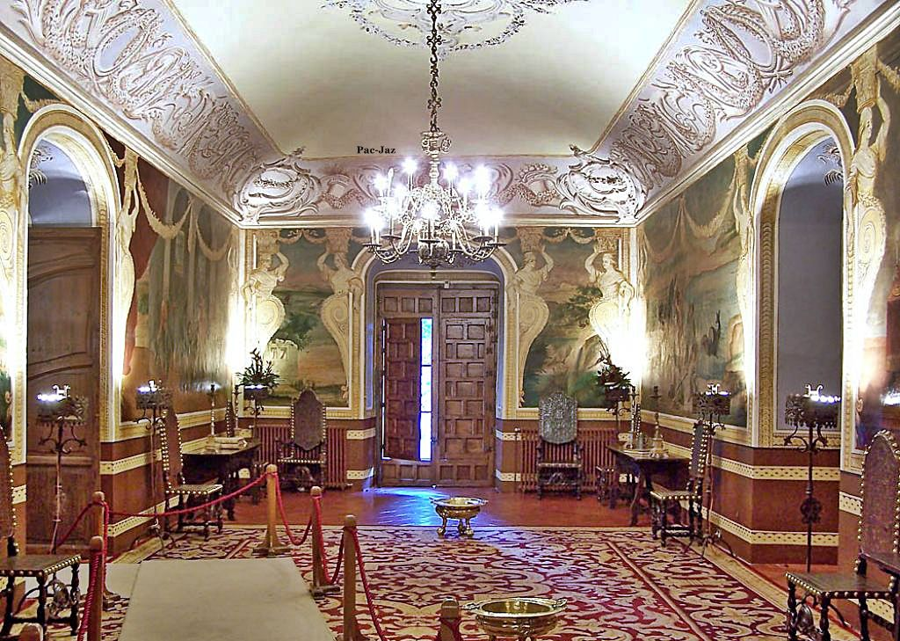

Slide 55
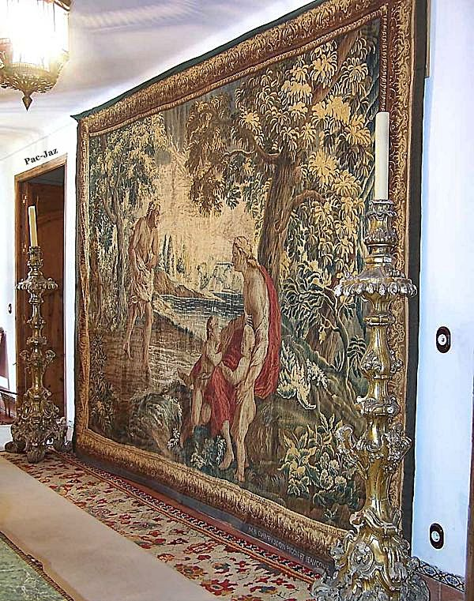
SALON GOBELINOS

Slide 56


Slide 57


Slide 58

SALON MADRILEÑO

Slide 59


SALON SENTIDOS

Slide 60


Slide 61


Slide 62

SALON MOSAICO

Slide 63


SALON ROJO

Slide 64

El palacio es un marco
Para fotografías de boda

Slide 65

Pac-Jaz
Gracias Por Su Visita
Francisco del Olmo-Jazmín

Slide 66

Tema Musical : Concierto de Aranjuez
Interpreta :Paco de Lucía
Textos extraídos de las siguientes direcciones webs
http://www.artencordoba.com/PALACIO-VIANA/Index-Palacio-Viana-Cordoba.html
http://www.archivohistoricoviana.es/
http://www.mezquitadecordoba.org/guiacordoba/historia.asp?monumento=PalacioViana&page=1
http://www.mezquitadecordoba.org/visitasguiadaspalacioviana.htm
http://www.arqhys.com/articulos/palacio-viana-cordoba.html
http://www.ciao.es/Palacio_de_los_marqueses_de_Viana_Cordoba__Opinion_782241
http://wikanda.cordobapedia.es/wiki/Palacio_de_Viana
http://es.wikipedia.org/wiki/Palacio_de_Viana_%28C%C3%B3rdoba%29

Slide 67



Accede a la sección que desees desde aquí:
Propia Creación
De la Red
Dedicatorias | Eróticos | Fechas Especiales
Graciosos | Historia y Arte | Lugares
Naturaleza y Ciencias | Política | Reflexión
Salud | Románticos | Religiosos
Dedicatorias | Eróticos | Fechas Especiales
Graciosos | Historia y Arte | Lugares
Naturaleza y Ciencias | Política | Reflexión
Salud | Románticos | Religiosos
Si deseas recibir pps periódicamente en tu correo electrónico subscríbete aquí:

